Slide 1
INTEGRANTES: JULIANA ANDREA LARGO AGUDELO LINA MARIA RUIZ JARAMILLO YENNI YISELA CARDONA ESTEFANNY CHAVARRIA MARIN GRADO: 10°2

Slide 2
SLOT DE EXPANSION

Slide 3
es un elemento de la placa base de un computador, que permite conectar a esta una tarjeta adicional o de expansión, la cual suele realizar funciones de control de dispositivos periféricos adicionales, tales como monitores, impresoras o unidades de disco.

Slide 4
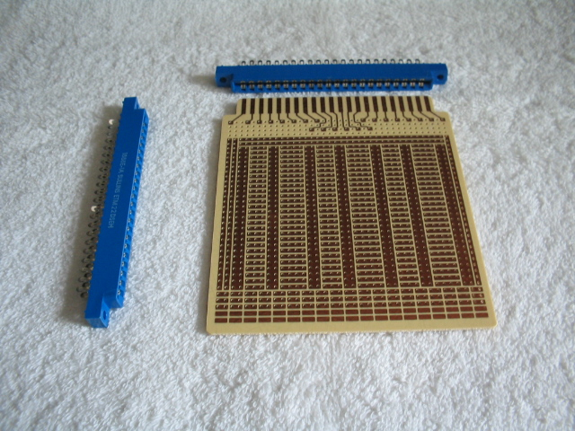

Slide 5
TIPOS DE RANURAS

Slide 6
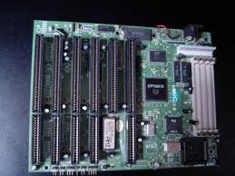
ISA8 (XT):Es una de las ranuras más antiguas y trabaja con una velocidad muy inferior a las ranuras modernas (8 bits) y a una frecuencia de 4,77 megahercios.

Slide 7
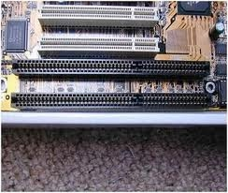
VESA: es un tipo de bus de datos, utilizado sobre todo en equipos diseñados para el procesador Intel 80486. Permite por primera vez conectar directamente la tarjeta gráfica al procesador.

Slide 8
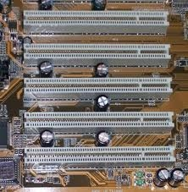
PCI : es un bus de ordenador estándar para conectar dispositivos periféricos directamente a su placa base. Estos dispositivos pueden ser circuitos integrados ajustados en ésta (los llamados "dispositivos planares" en la especificación PCI) o tarjetas de expansión que se ajustan en conectores.

Slide 9
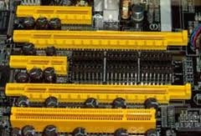
PCI-Express : es un nuevo desarrollo del bus PCI que usa los conceptos de programación y los estándares de comunicación existentes, pero se basa en un sistema de comunicación serie mucho más rápido.

Slide 10
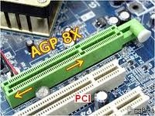
AGP : El puerto AGP es de 32 bits como PCI pero cuenta con notables diferencias como 8 canales más adicionales para acceso a la memoria de acceso aleatorio (RAM). Además puede acceder directamente a esta a través del puente norte pudiendo emular así memoria de vídeo en la RAM. La velocidad del bus es de 66 MHz.

Slide 11
VIDEO
http://www.youtube.com/watch?v=E7iTRzeEXcY

